Slide 1

EIGRP
(增强型内部网关路由协议)

Slide 2
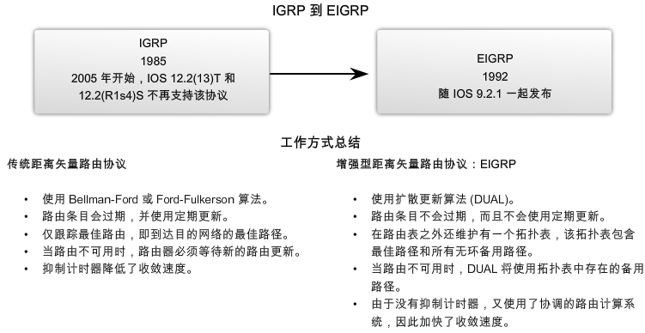
EIGRP简介
EIGRP的前身: IGRP

Slide 3
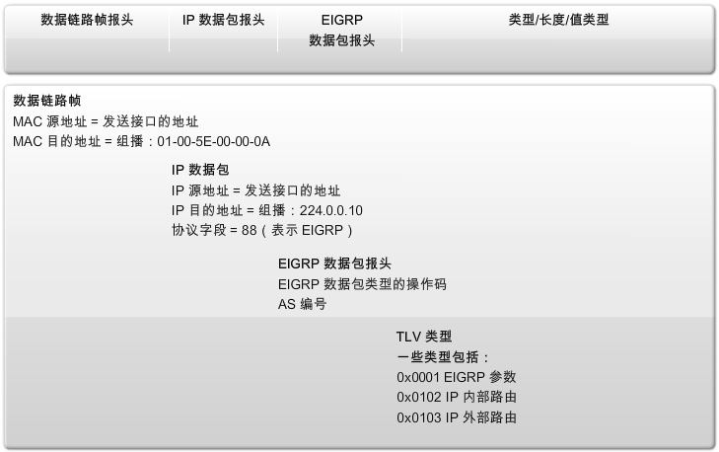
EIGRP消息格式
EIGRP 数据包报头

Slide 4
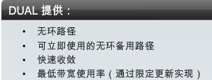
DUAL算法简介
Diffusing Update Algorithm (DUAL) 用于最佳无环路径和无环备用路径
几个术语：
  后继路由器
  可行距离 (FD)
  可行后继路由器 (FS)
  通告距离 (AD)
  可行条件，或称可行性条件 (FC)
几个概念

Slide 5
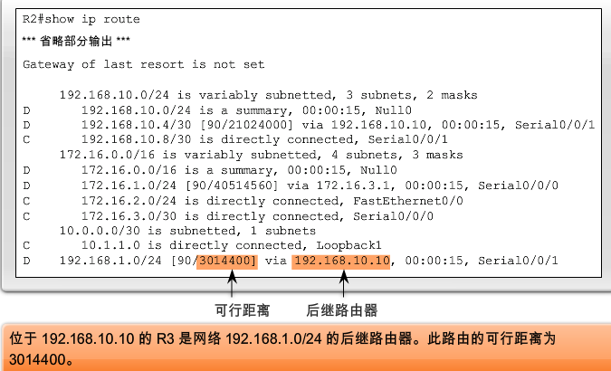
后继路由器和可行距离
后继路由器 （Successors）：用于转发数据包的一台相邻路由器
可行距离FD：计算出的通向目的网络的最低度量

Slide 6
可行后继路由器、可行行条件和报告距离
可行后继路由器 (FS) 是指一个邻居，它有一条通向后继路由器所连通的同一个目的网络的无环备用路径，并且满足可行性条件。
符合了可行性条件 (FC)是指当邻居通向一个网络的通告距离 (AD)
比本地路由器通向同一个目的网络的可行距离短时。
通告距离 (AD)即为 EIGRP 邻居通向相同目的网络的可行距离

Slide 7
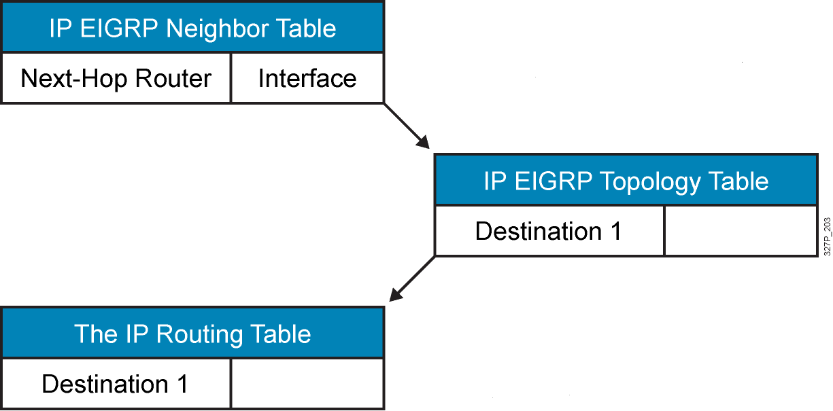
EIGRP的三张表
列出运行EIGRP的直连路由器
列出从每个EIGRP邻居学习的所有路由
列出拓扑表中的最佳路由

Slide 8
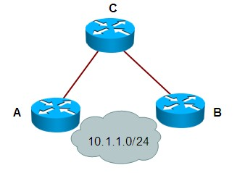
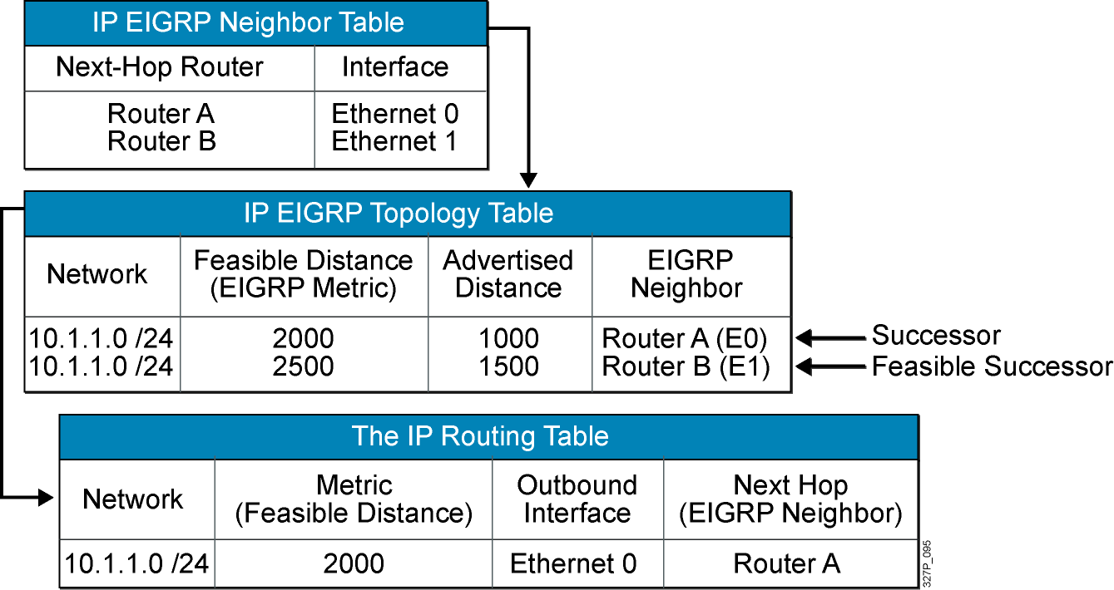
示例：EIGRP路径选择 (路由器C)

Slide 9
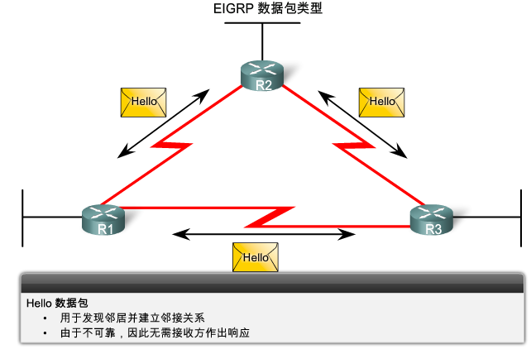
EIGRP数据包
Hello数据包用于发现邻居并与所发现的邻居建立邻接关系

Slide 10
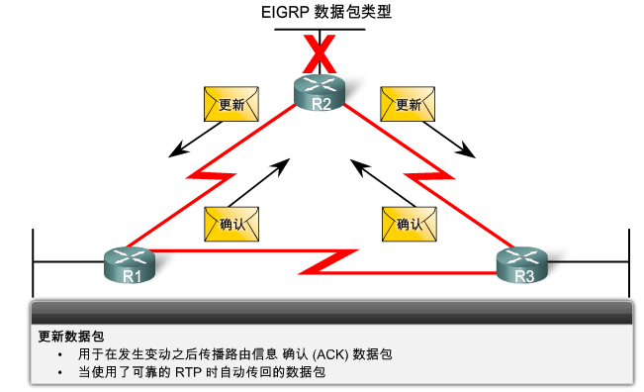
EIGRP数据包
更新（Update）数据包用于传播路由信息
确认 (ACK) 数据包由 EIGRP 在使用可靠传输时发送。对于 EIGRP 更新、查询和应答数据包确认

Slide 11
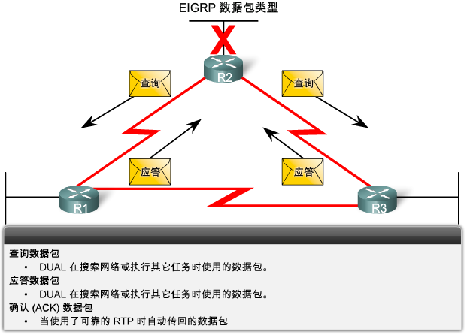
EIGRP数据包
查询（Query） 和应答（Reply）数据包由 DUAL 在搜索网络以
及进行其它任务时使用
查询（Query）数据包
应答（Reply）数据包

Slide 12
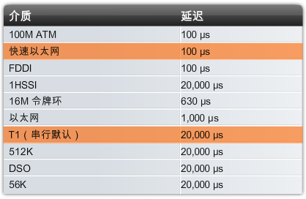
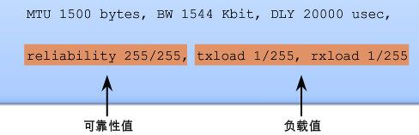
EIGRP的度量值
计算EIGRP度量值时使用5个变量，但是默认情况下使用前面两个：
- 带宽(Bandwidth) –源和目的之间的最小带宽
- 延迟(Delay) –路径上接口的累积延迟
- 可靠性(Reliability) –可靠性 (reliability) 是对链路将发生或曾经发生错误的几率的衡量指标。（非缺省指标）
- 负载(Load) –负载 (load) 反映使用该链路的流量。（非缺省指标0~255）
- 最大传输单元(MTU)：路径中最小的MTU,(EIGRP分组中包含MTU，但是计算度量值的时没有使用它)

Slide 13
计算EIGRP度量值
EIGRP通过将往网络的路径的各种变量值加权求和来计算度量值。默认
情况下：K1=K3=1,K2=K4=K5=0
计算EIGRP度量值，
- 如果K5=0,计算公式为：
度量值=K1x带宽+[(K2x带宽)/(256-负载)]+K3x延迟
- 如果K5不等于0，计算公式为：
度量值=[K1x带宽+(K2x带宽)/(256-负载)+K3x延迟]x[K5/(可靠性+K4)]
带宽=(10⁷ / 以kbit/s为单位的最小带宽)x256
延迟=路径中接口的累积延迟(单位为10微妙) x256

Slide 14
EIGRP的基本配置

Slide 15
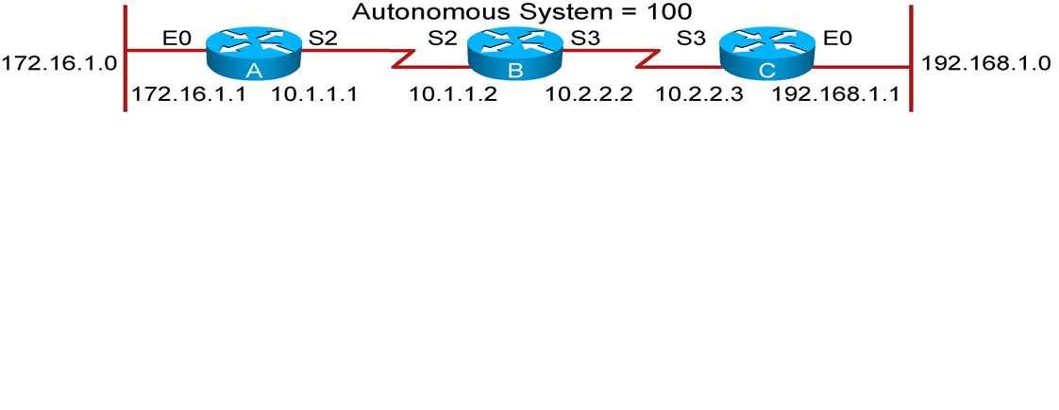
EIGRP网络拓扑
默认情况：EIGRP在有类边界自动总结

Slide 16
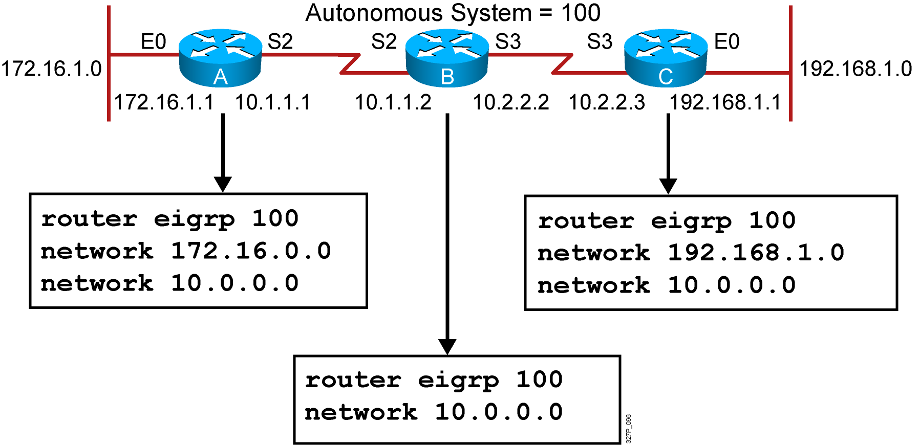
EIGRP的基本配置
Router(config)# router eigrp autonomous-system
Router(config-router)# network network-number [wildcard-mask]
EIGRP 将autonomous-system参数称为“自治系统”编号，它实际上起
进程 ID 的作用。
一个进程 ID 代表各自在路由器上运行的协议实例，域内所有路由器使用同
一进程ID。

Slide 17
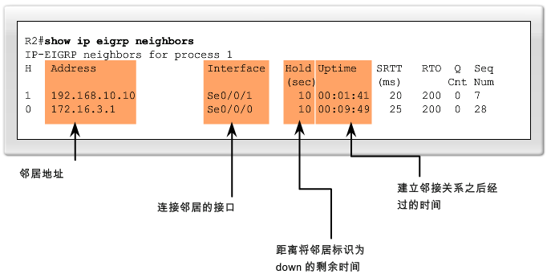
检验EIGRP
路由器必须与其邻居建立邻接关系，EIGRP 才能发送或接收更新
show ip eigrp neighbors
RTT（平均回程计时器）
RTO（重传间隔）
Sequence Number（序列号）
neighbors 顺序号
等待发送的EIGRP包

Slide 18
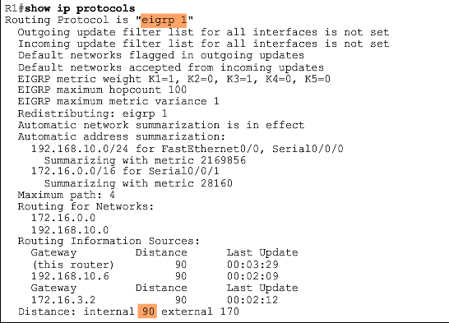
检验EIGRP
show ip protocols 命令

Slide 19
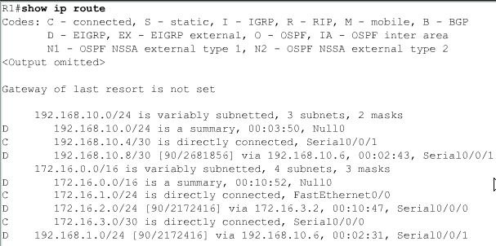
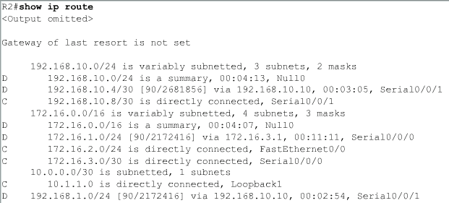
检查路由表
show ip route 命令
“D”=DUAL

Slide 20
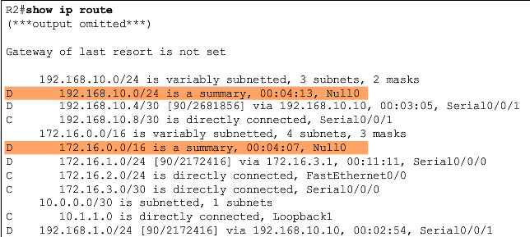
检查路由表
Null0 汇总路由介绍：
  Null0 接口实际上不存在
  只要同时存在下列两种情况，EIGRP 就会自动加入一条 null0 汇总路由作为子路由
    至少有一个通过 EIGRP 获知的子网。
    启用了自动汇总。

Slide 21
禁用汇总
no auto-summary 命令
  DUAL 取消所有邻接关系，然后重新建立邻接关系，以充分实现 no auto-summary 命令的效果。
  所有 EIGRP 邻居将立即发出新一轮更新，这些更新不会被自动总结。

Slide 22
手动汇总
手动总结可以包括超网路由
Router(config-if)#ip summary-address eigrp as-number
network-address subnet-mask
理解汇总后产生汇总路由到null 0接口的作用？

Slide 23
EIGRP支持负载均衡
  最多支持等价的路径的条数不同的IOS版本不同进行负载(默认是 4条)
  可以通过maximum-paths修改

Slide 24
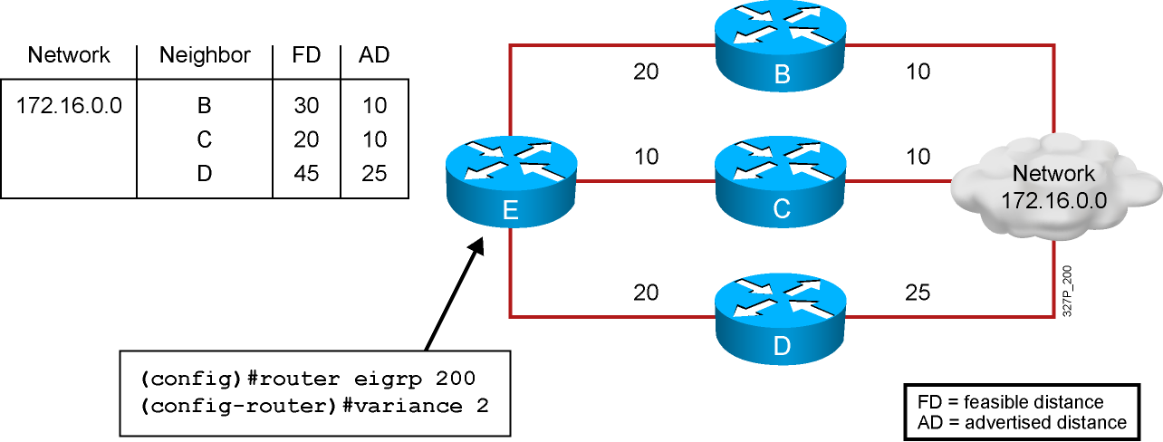
EIGRP支持不等价负载均衡
路由器E选择路由器C到达172.16.0.0，因为他的FD=10比较小
设置variance=2, 路由器选择路由器C到达172.16.0.0网络的同时，也选择路由器B到达172.16.0.0网络，因为 (20 + 10 = 30) < [2 * (FD) = 40]
路由器D将不做考虑到达 172.16.0.0 (因为25 > 20)

Slide 25
检验EIGRP
debug eigrp packet //显示所有EIGRP包，包括发送和接受
debug eigrp neighbor //显示EIGRP的邻居的交互
debug ip eigrp route //显示EIGRP路由表的通告和改变
debug ip eigrp summary //显示EIGRP路由活动的简报
show ip eigrp events //显示EIGRP活动的分类，包括路由计算

